Slide 1
ASIA-LA VUELTA AL MUNDO EN 885 JARDINES
-JAPON.-JARDINES y BOTANICOS
Kawaguchi Green Center.
Manyo Botanical Gardens y otros.
Selección de textos y fotografías por
JOSE ELIAS BONELLS

Slide 2
Kawaguchi Green Center.
El Centro Verde Kawaguchi , a veces también llamado el Jardín Botánico de Kawaguchi-City , es un parque de la ciudad y el jardín botánico situado en Araijuku 700, Kawaguchi, Saitama , Japón .
La admisión es de 300 yenes para los adultos y 100 yenes para los niños.
El jardín fue establecido en 1967, y contiene fuentes, ciruelos árboles, y piezas topiary , así como invernaderos con colecciones incluyendo plátanos , buganvillas , flor de loto ( Nymphaea ), orquídeas y plantas suculentas .

Slide 3
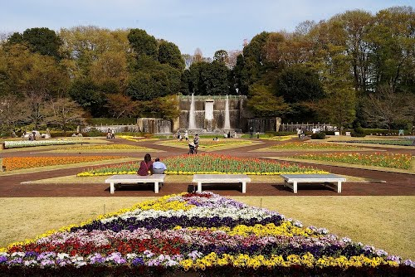
Notes:
Kawaguchi Green Center.

Slide 4
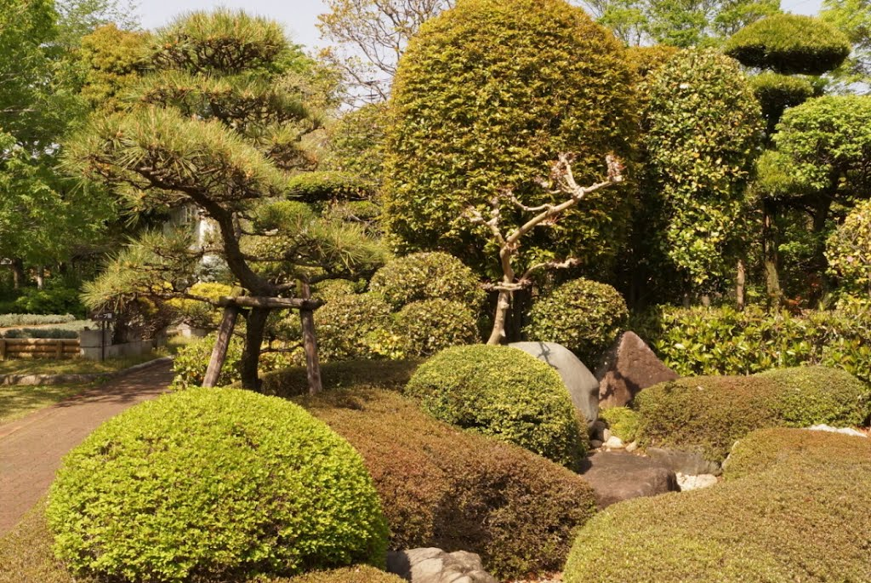
Notes:
Kawaguchi Green Center.

Slide 5
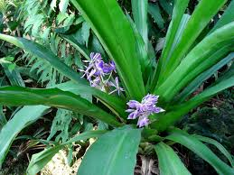
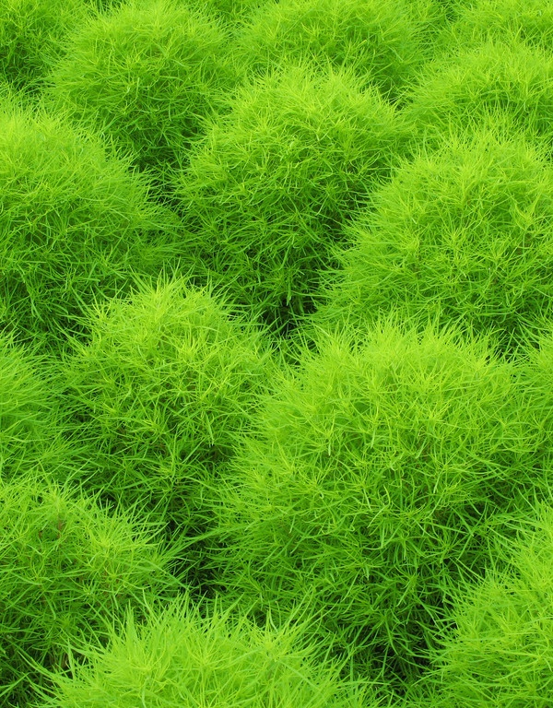
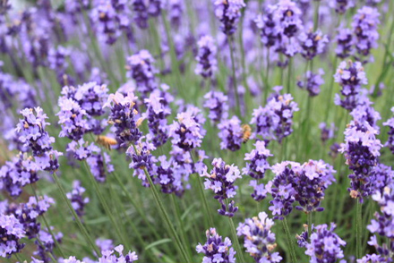
Notes:
Kawaguchi Green Center.-Cochliostema odoratissimum y Kochia

Slide 6
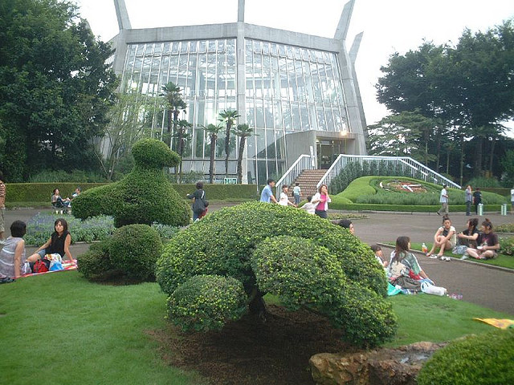
Notes:
Kawaguchi Green Center.

Slide 7
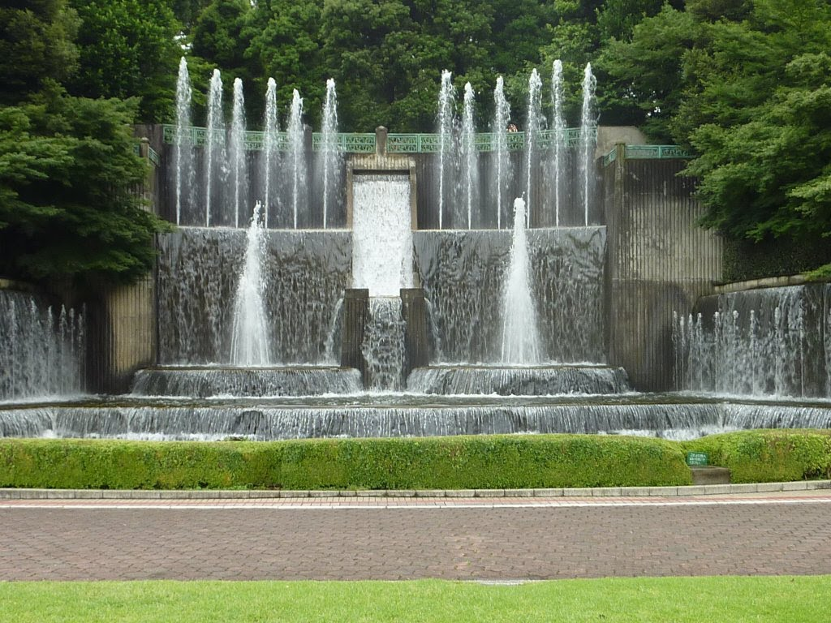
Notes:
Kawaguchi Green Center.-

Slide 8
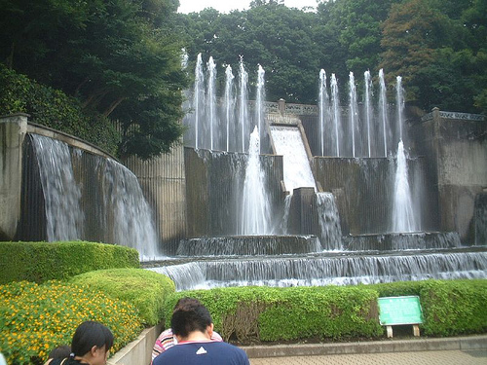
Notes:
Kawaguchi Green Center.-

Slide 9
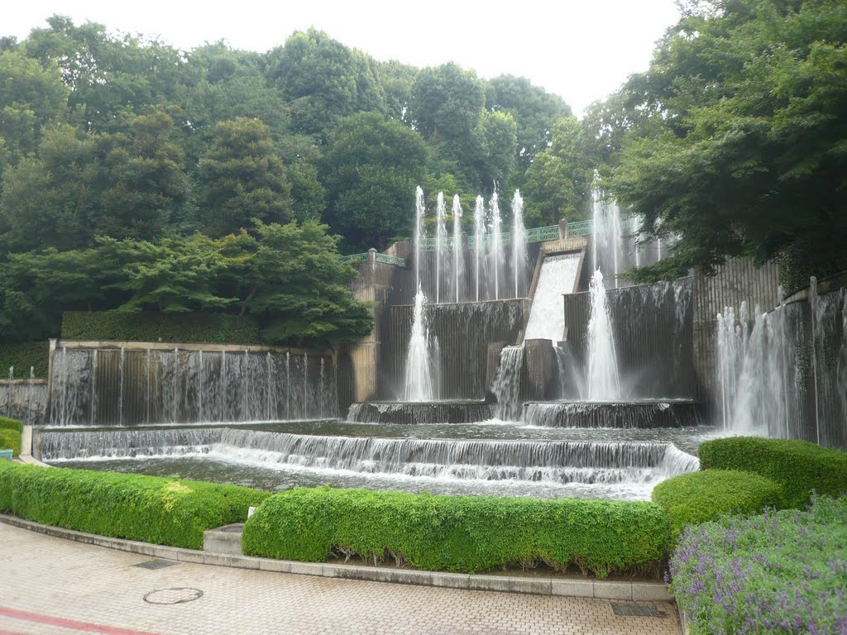
Notes:
Kawaguchi Green Center.-

Slide 10
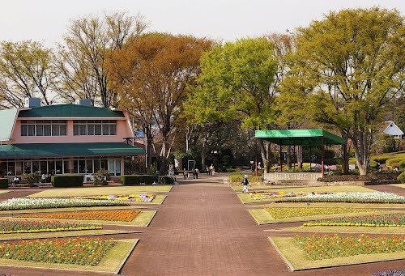
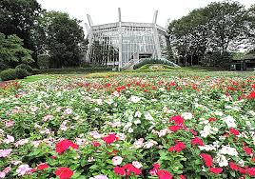
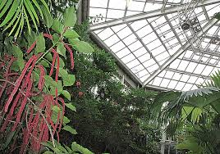
Notes:
Kawaguchi Green Center.-

Slide 11
Manyo Botanical Gardens
Un Jardín Botánico Manyo es un japonés forma de jardín botánico que contiene todas las formas de la planta mencionada en el Man'yōshū poesía antología. Es algo similar a un jardín de Shakespeare en el mundo de habla Inglés.
Jardines específicos Manyo incluyen:
Futagami Manyo Jardín Botánico
Michinoku Mano-Manyo Jardín Botánico
Jardín botánico Manyo

Slide 12
El Manyo Jardín Botánico Futagami son jardines botánicos ubicados en Takaoka, Toyama , Japón .
El sitio de jardín ocupa alrededor de 10.000 m², y contiene tanto flores silvestres y muchas variedades de plantas mencionadas en la antología Man'yōshū .

Slide 13
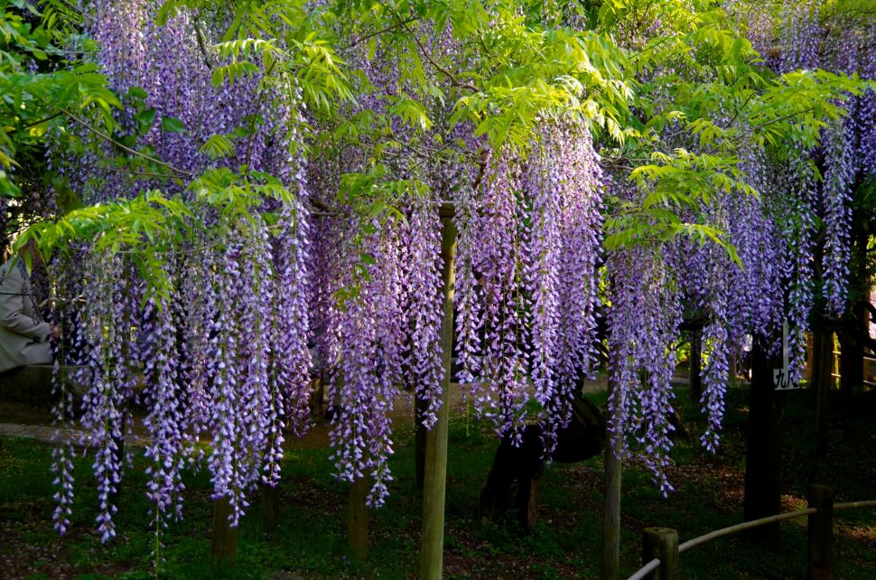
Notes:
Futagami Manyo Botanical Gardens

Slide 14
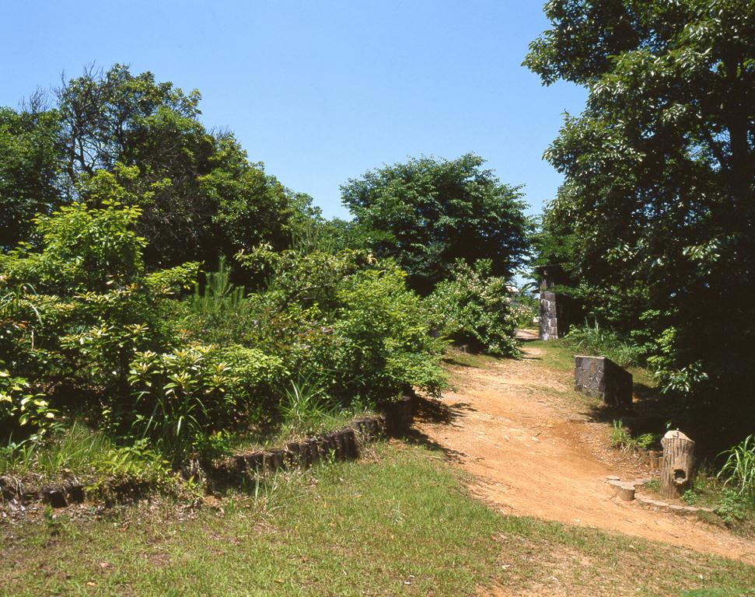
Notes:
Futagami Manyo Botanical Gardens.-

Slide 15
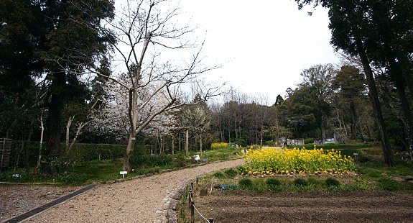
Notes:
Futagami Manyo Botanical Gardens.-

Slide 16
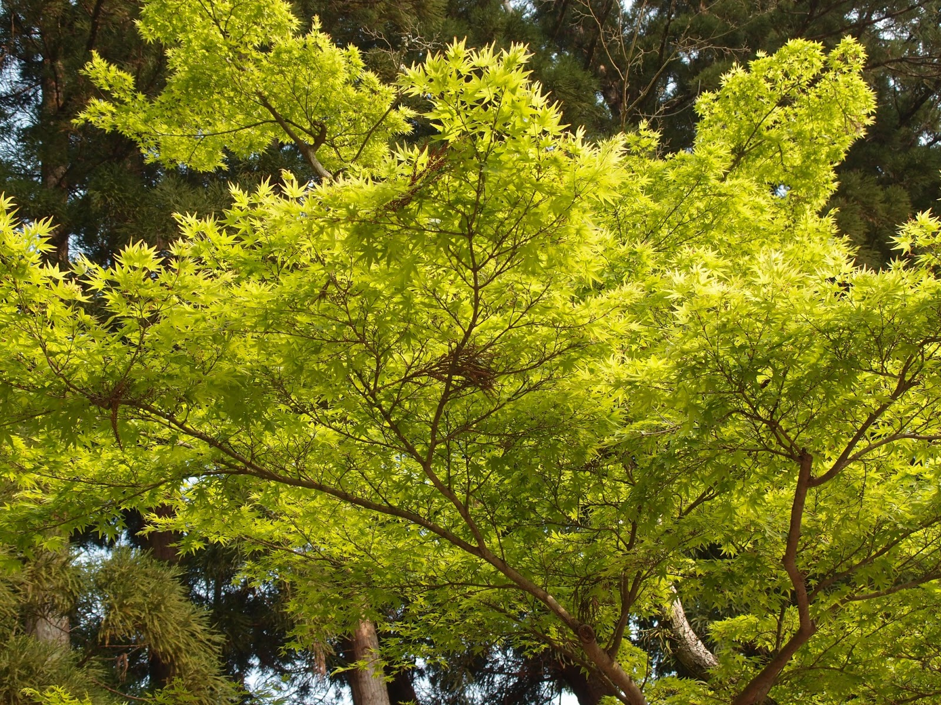
Notes:
Futagami Manyo Botanical Gardens.-Acer

Slide 17
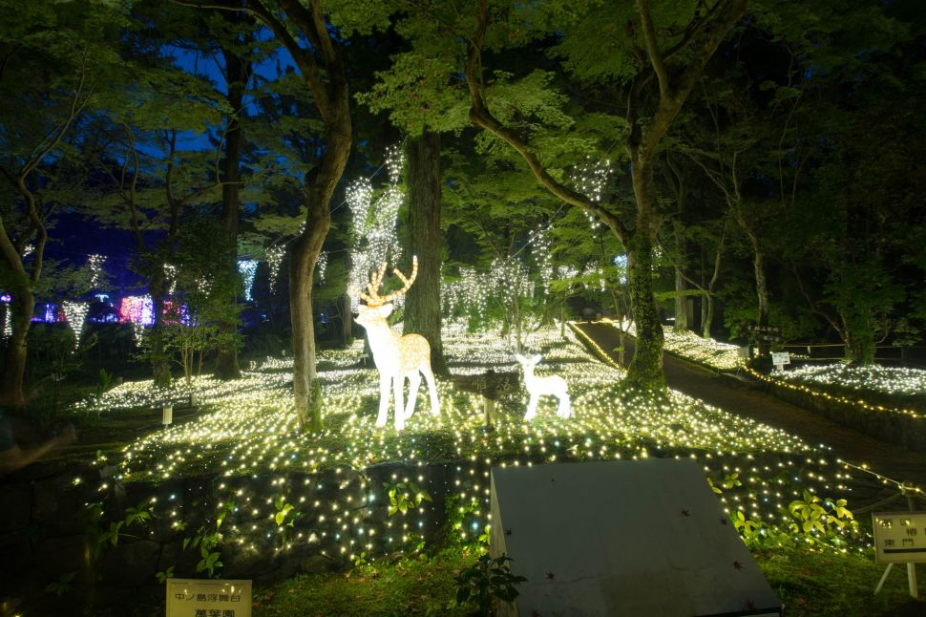
Notes:
Futagami Manyo Botanical Gardens.-

Slide 18
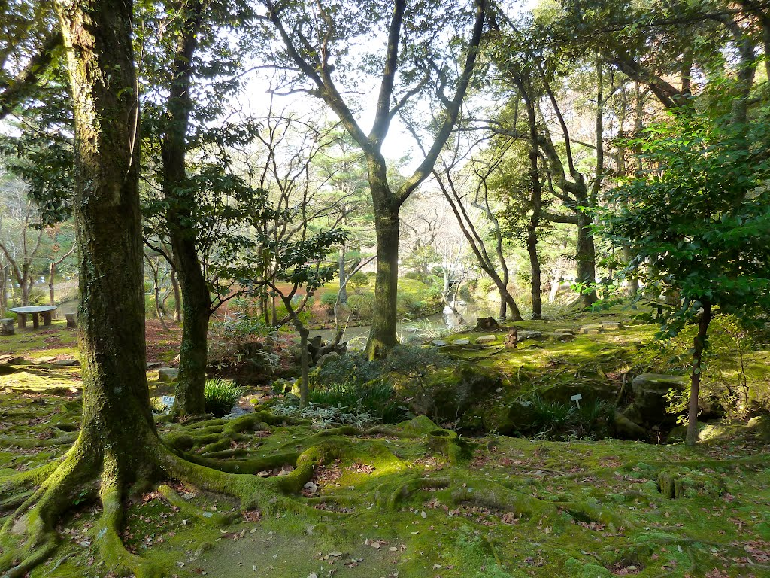
Notes:
Manyo Botanical Gardens.-

Slide 19
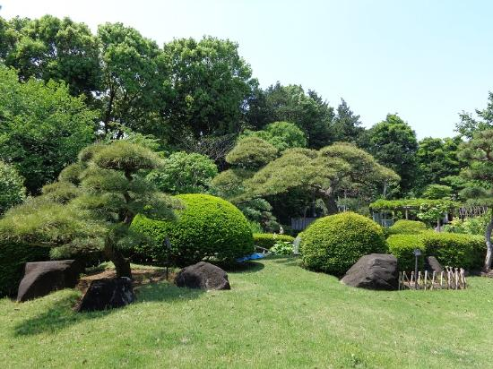
Notes:
Manyo Botanical Gardens.-

Slide 20
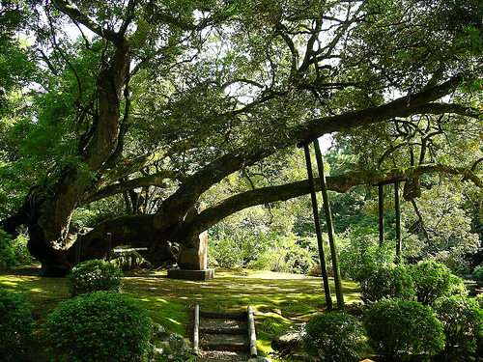
Notes:
Manyo Botanical Gardens.-

Slide 21
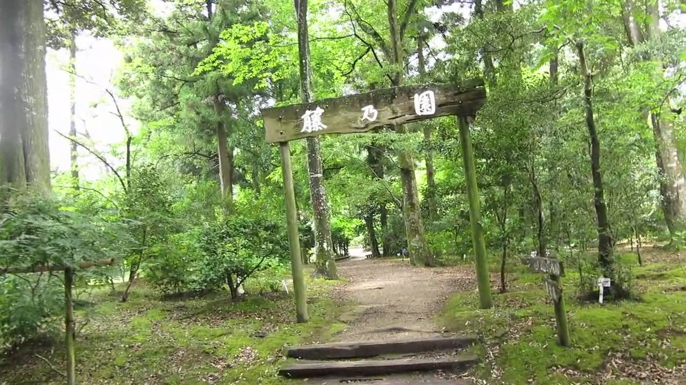
Notes:
Manyo Botanical Gardens.-

Slide 22
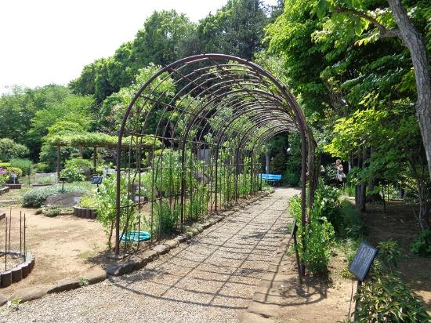
Notes:
Manyo Botanical Gardens.-

Slide 23
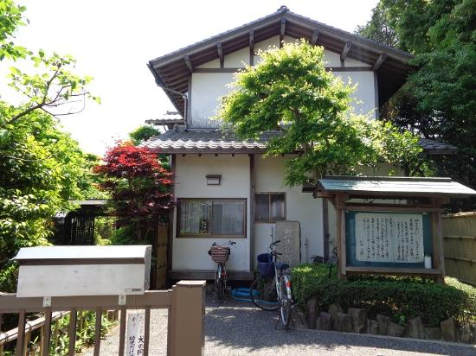
Notes:
Manyo Botanical Gardens.-

Slide 24
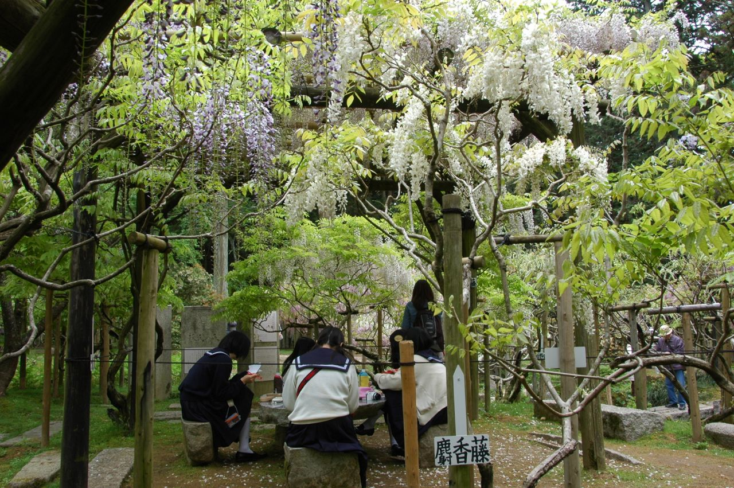
Notes:
Manyo Botanical Gardens.-

Slide 25
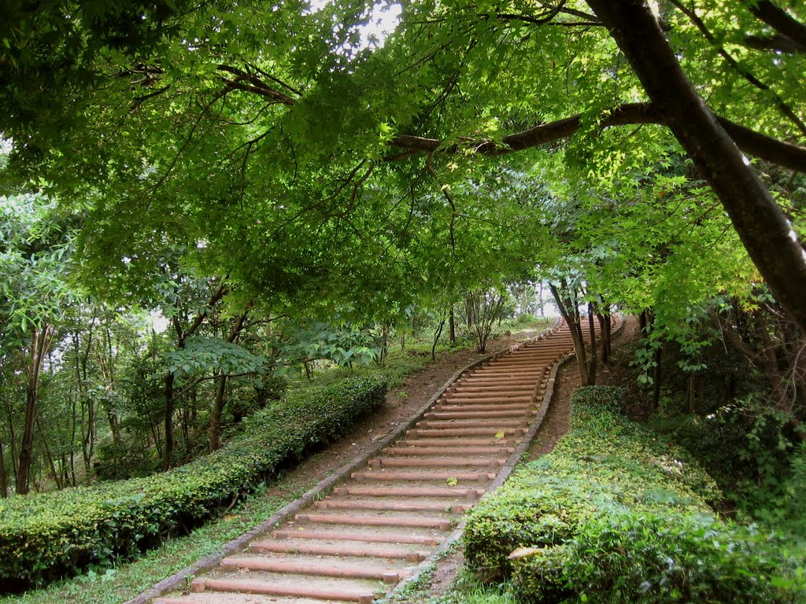
Notes:
Manyo Botanical Gardens.-

Slide 26
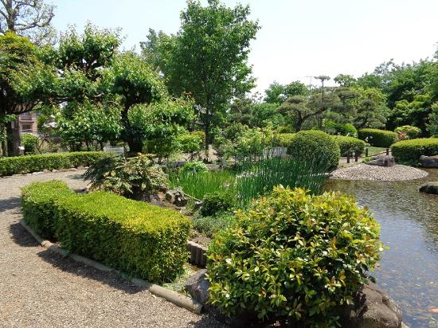
Notes:
Manyo Botanical Gardens.-

Slide 27
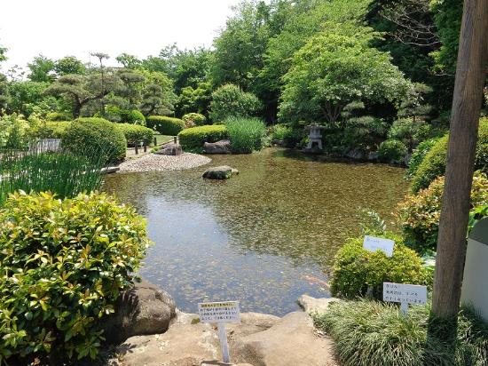
Notes:
Manyo Botanical Gardens.-

Slide 28
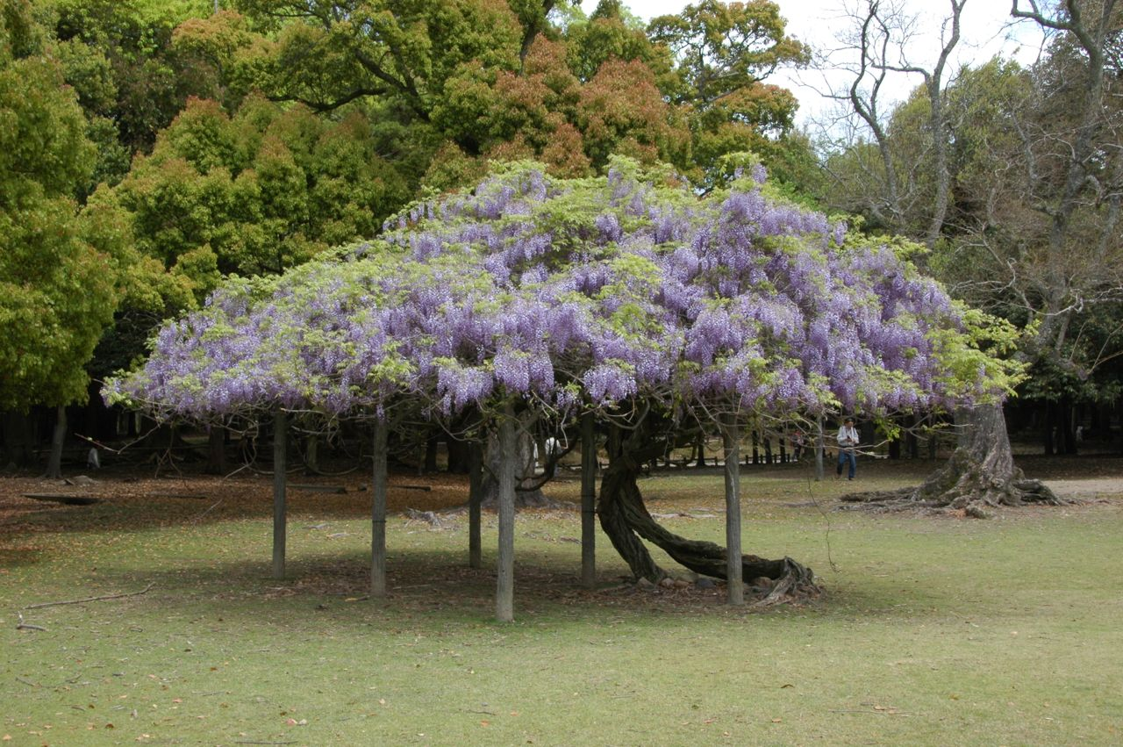
Notes:
Manyo Botanical Gardens.-

Slide 29
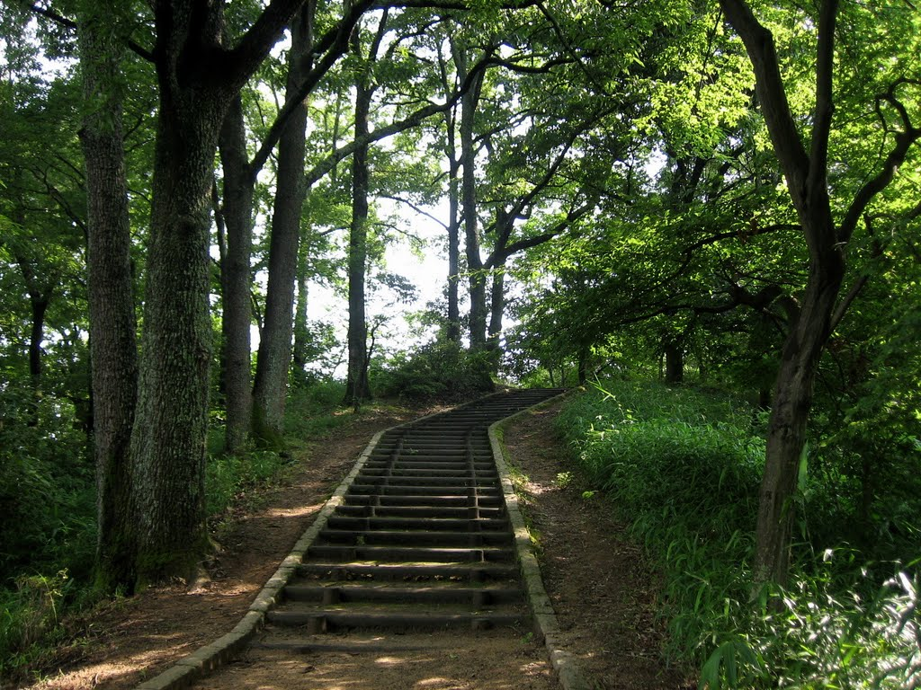
Notes:
Manyo Botanical Gardens.-

Slide 30
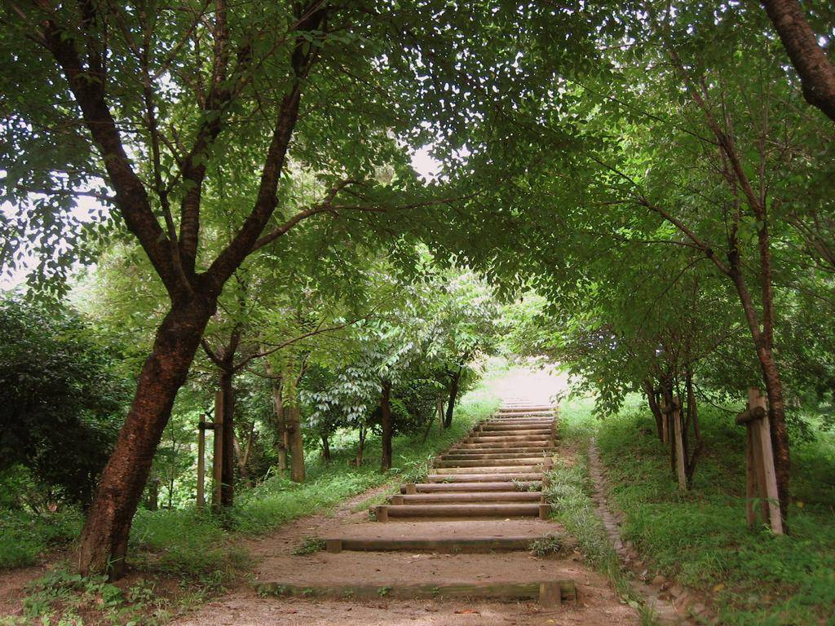
Notes:
Manyo Botanical Gardens.-

Slide 31
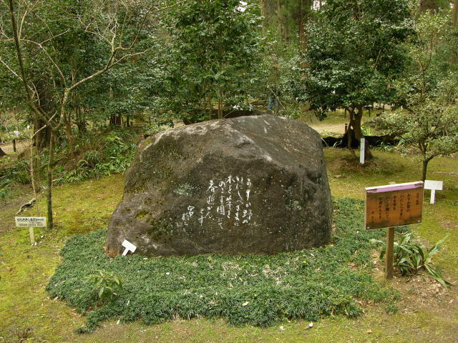
Notes:
Manyo Botanical Gardens.-

Slide 32
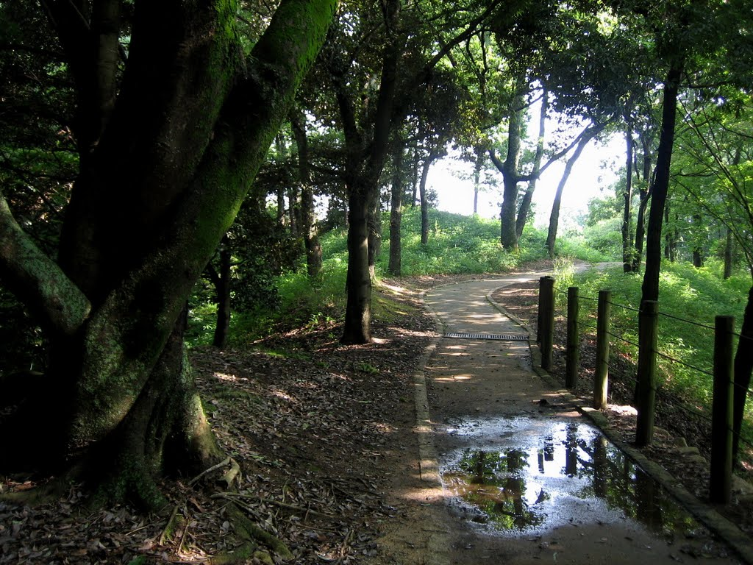
Notes:
Manyo Botanical Gardens.-

Slide 33
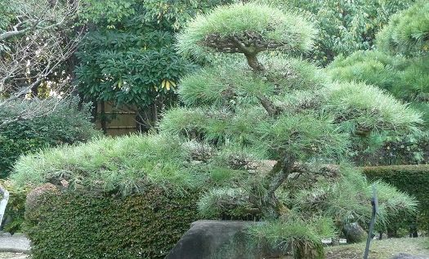
Notes:
Manyo Botanical Gardens.-

Slide 34
Kubota Garden.-
. Kubota Jardín tiene (81.000 m²) jardín japonés en el Rainier Beach barrio de Seattle, Washington .
Un parque público desde 1987, se inició en 1927 por Fujitarō Kubota, un emigrante japonés.
Hoy en día, se mantiene como un parque público por el Departamento de Seattle de Parques y Recreación y la Fundación Kubota Garden.

Slide 35
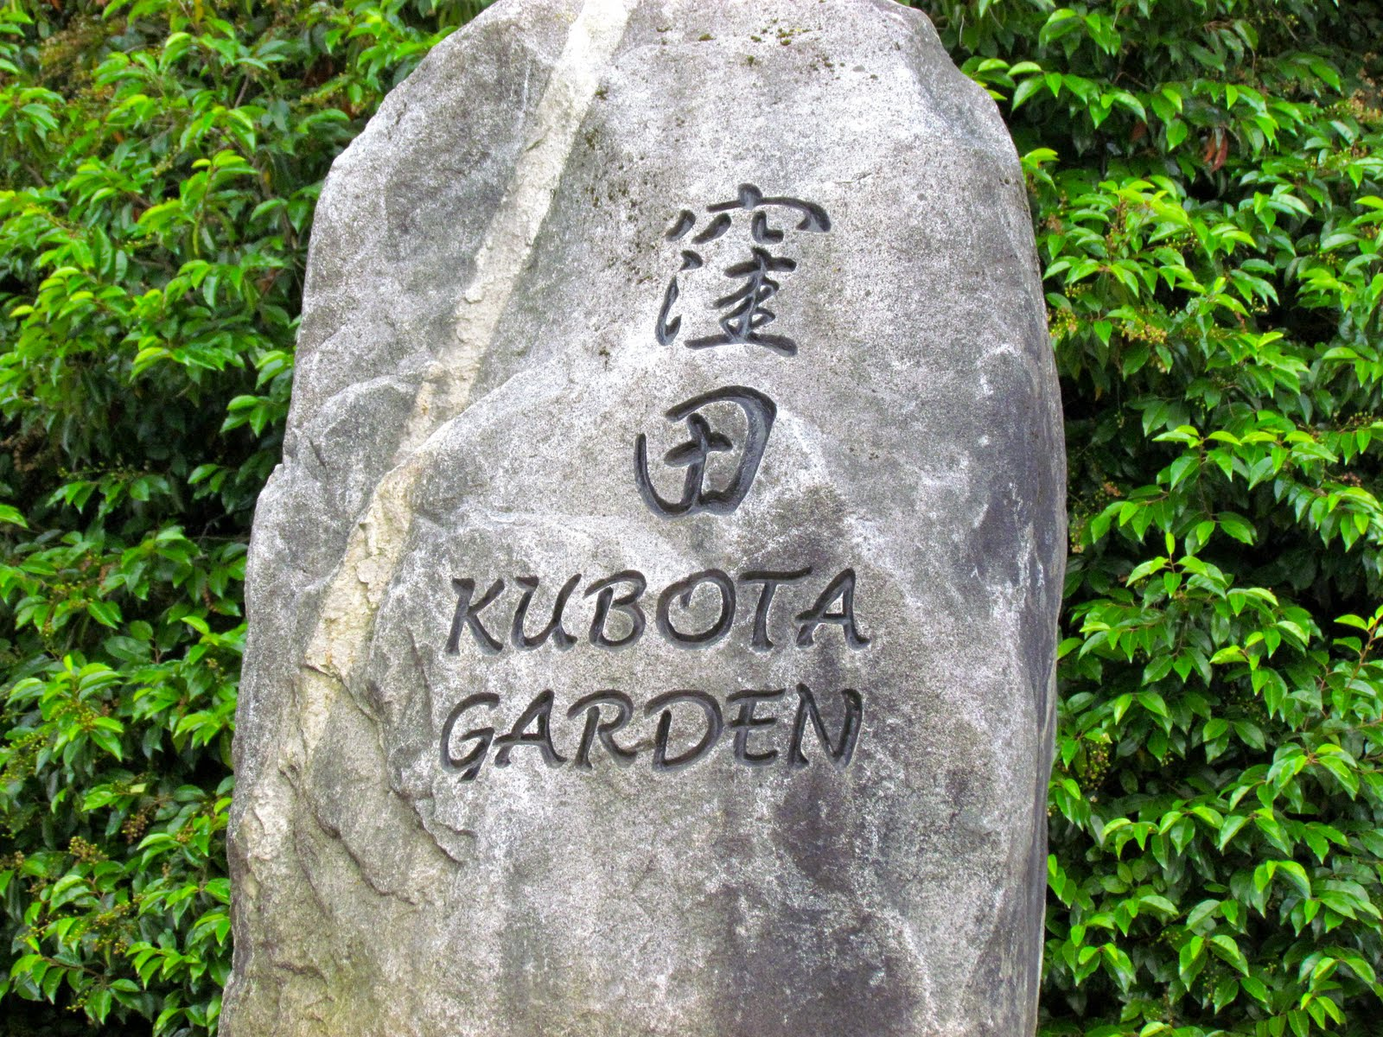
Notes:
Kubota Garden

Slide 36
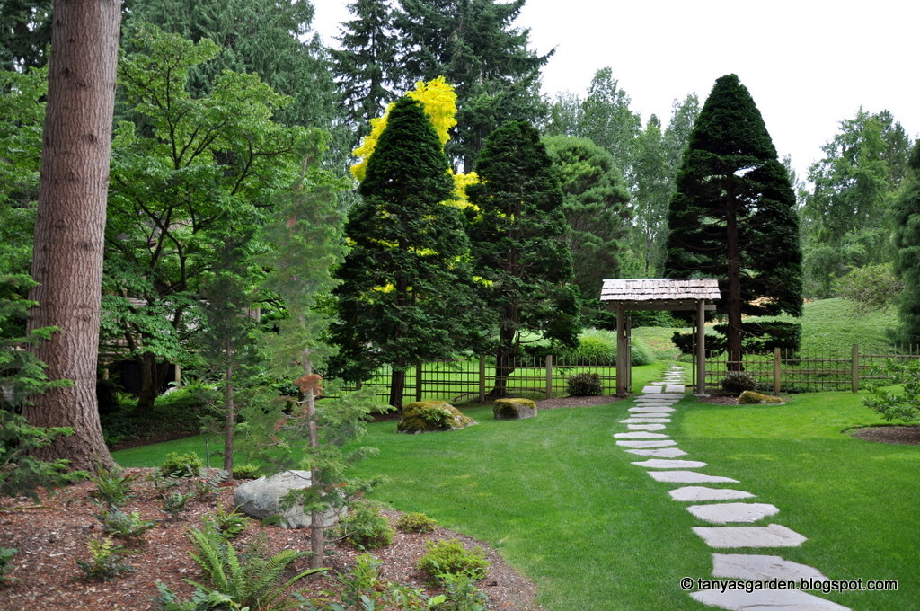
Notes:
Kubota Garden.-

Slide 37
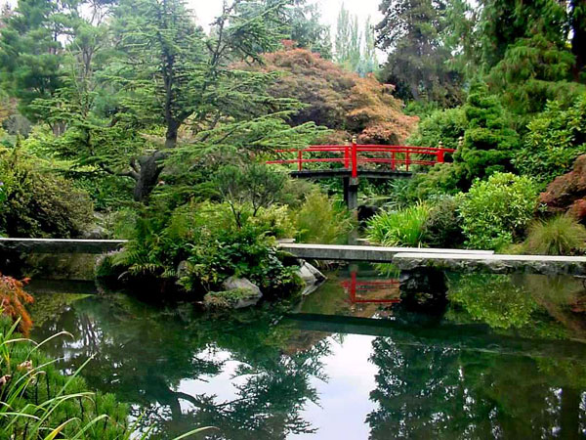
Notes:
Kubota Garden

Slide 38
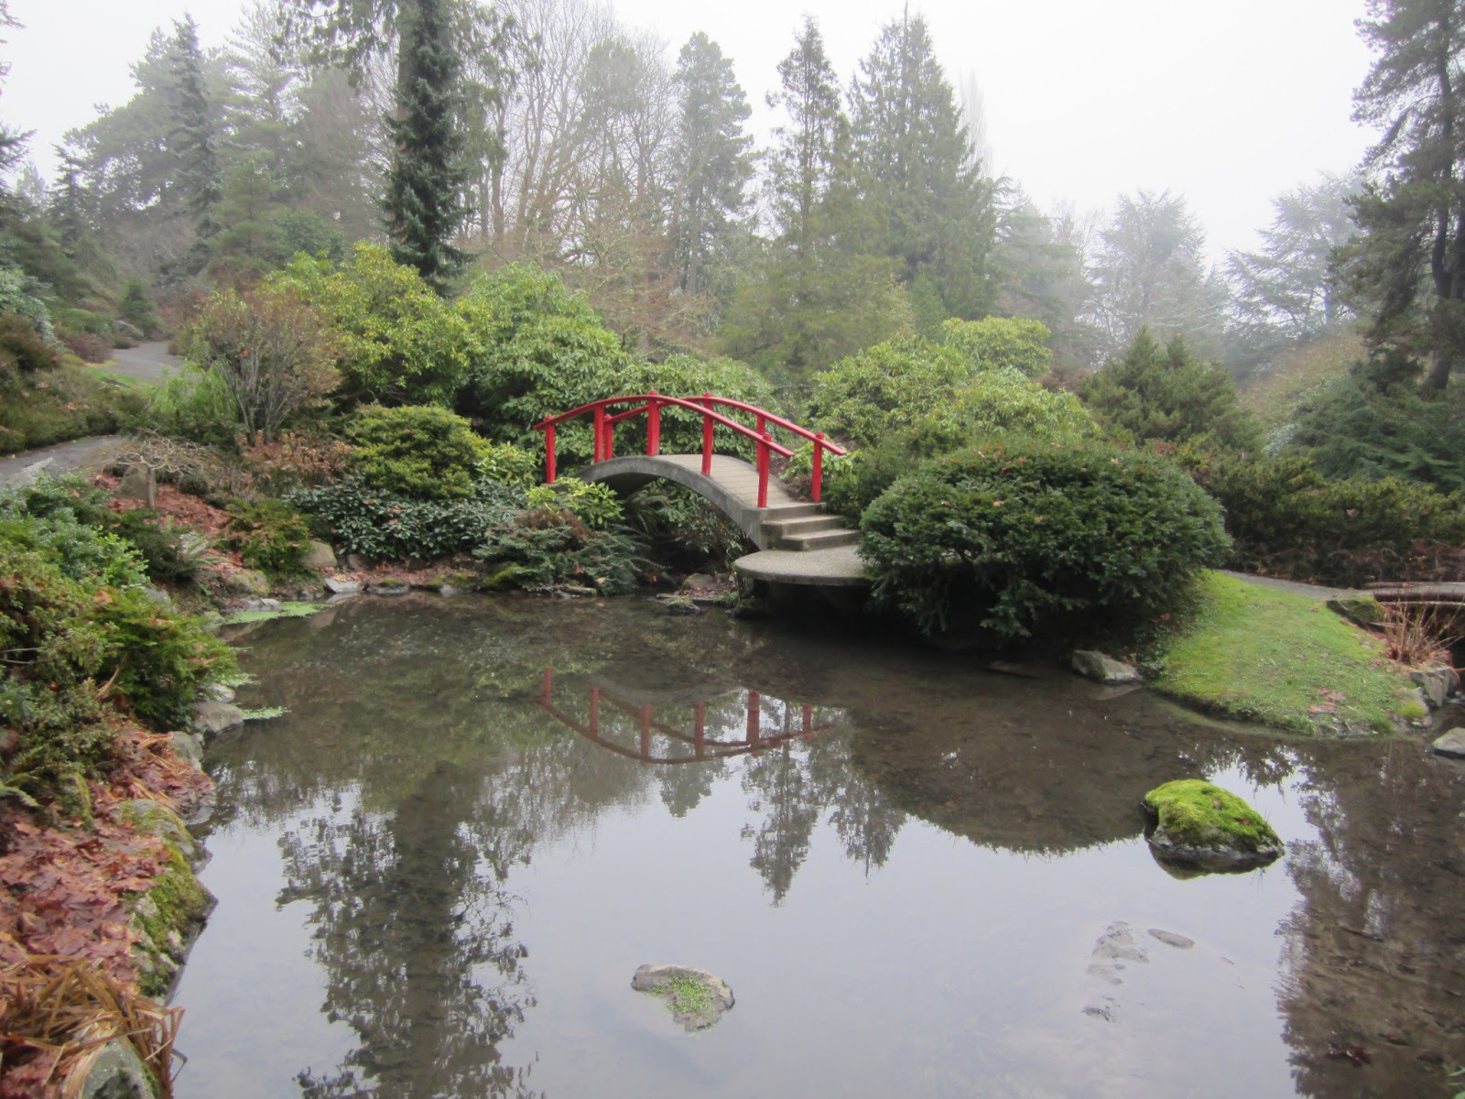
Notes:
Kubota Garden

Slide 39
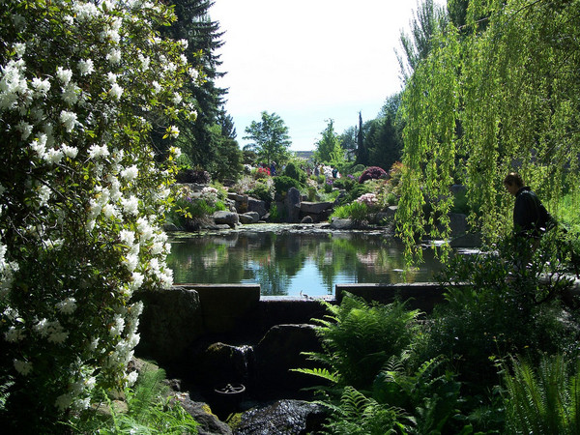
Notes:
Kubota Garden

Slide 40
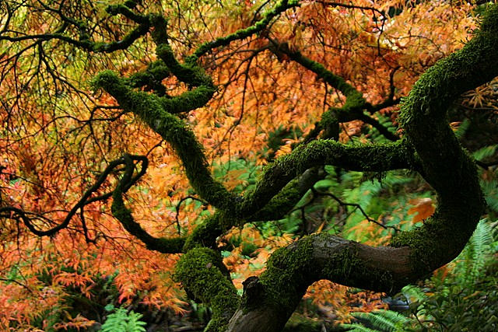
Notes:
Kubota Garden

Slide 41
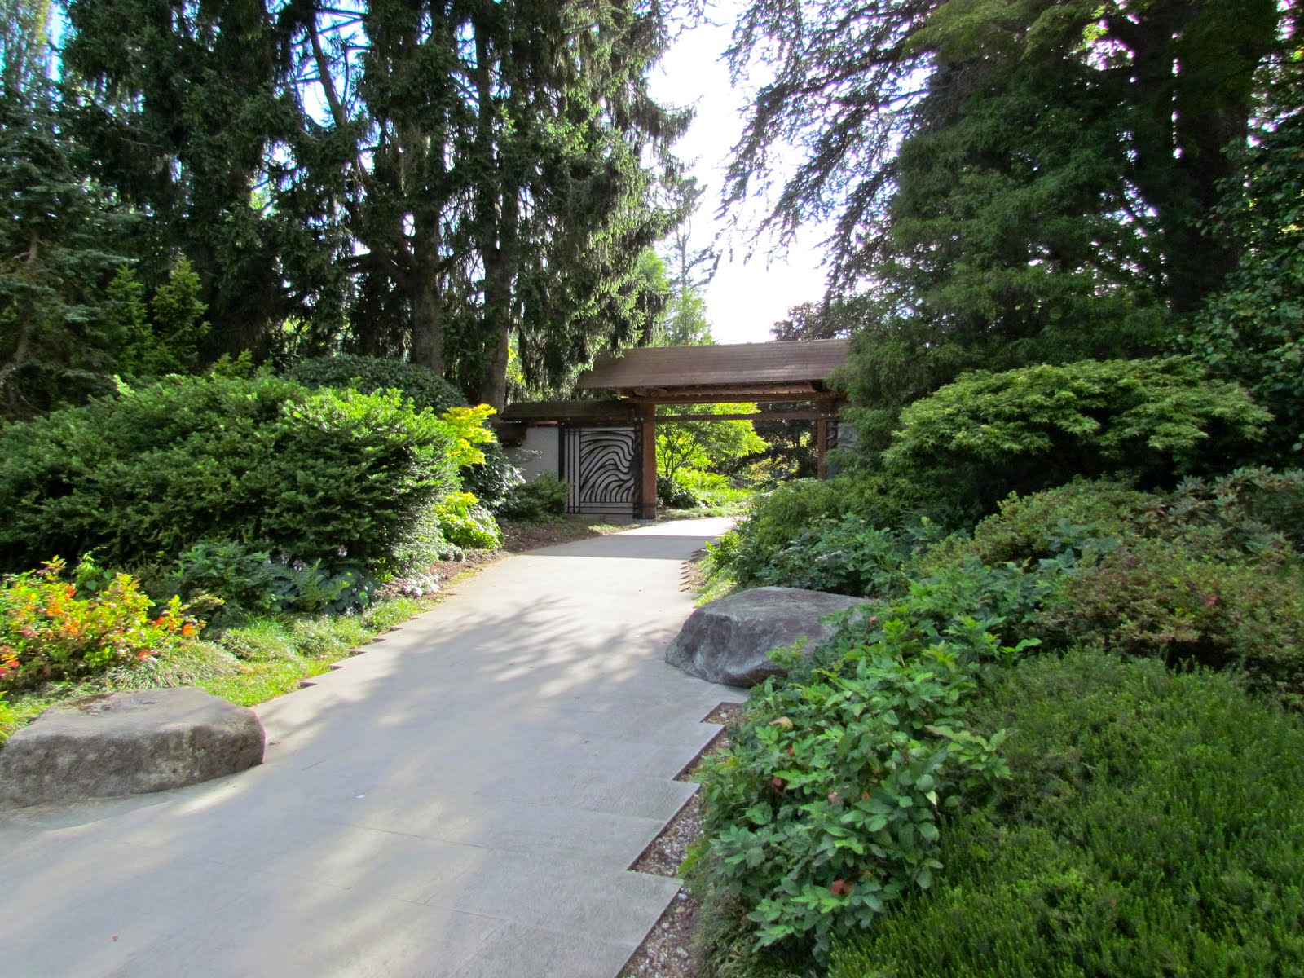
Notes:
Kubota Garden

Slide 42
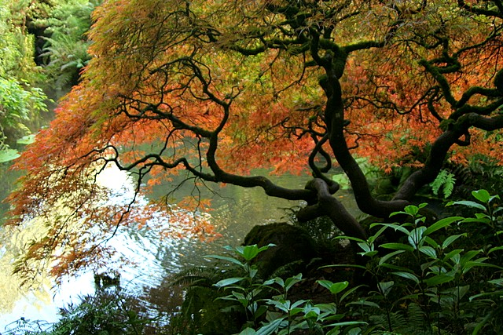
Notes:
Kubota Garden

Slide 43
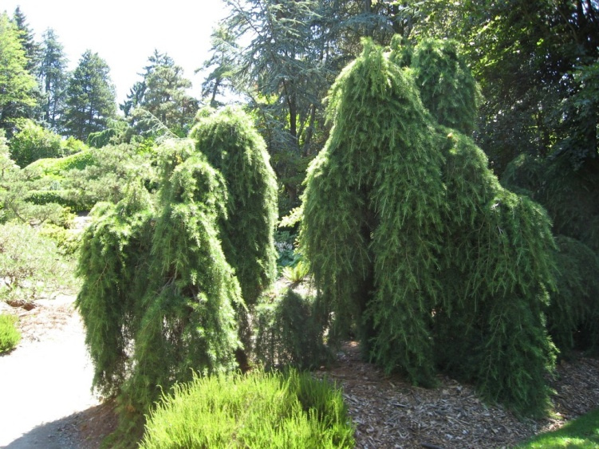
Notes:
Kubota Garden

Slide 44
Tegarayama Central Park Himeji.
El Jardín Botánico Tegarayama , también conocido como el de Himeji Tegarayama Green House , es un jardín botánico situado dentro de un invernadero en Tegarayama Central Park a 93 Tegara, Himeji, Hyogo , Japón .

Slide 45
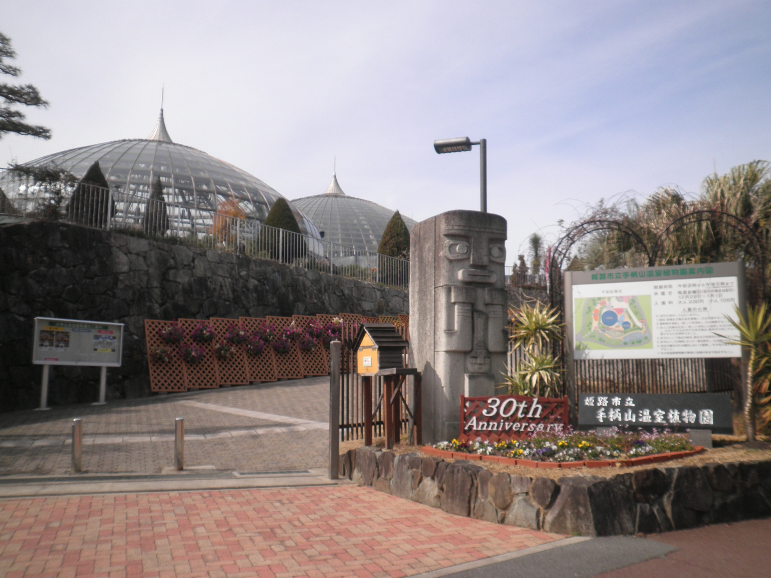
Notes:
Tegarayama Central Park en Himeji.

Slide 46
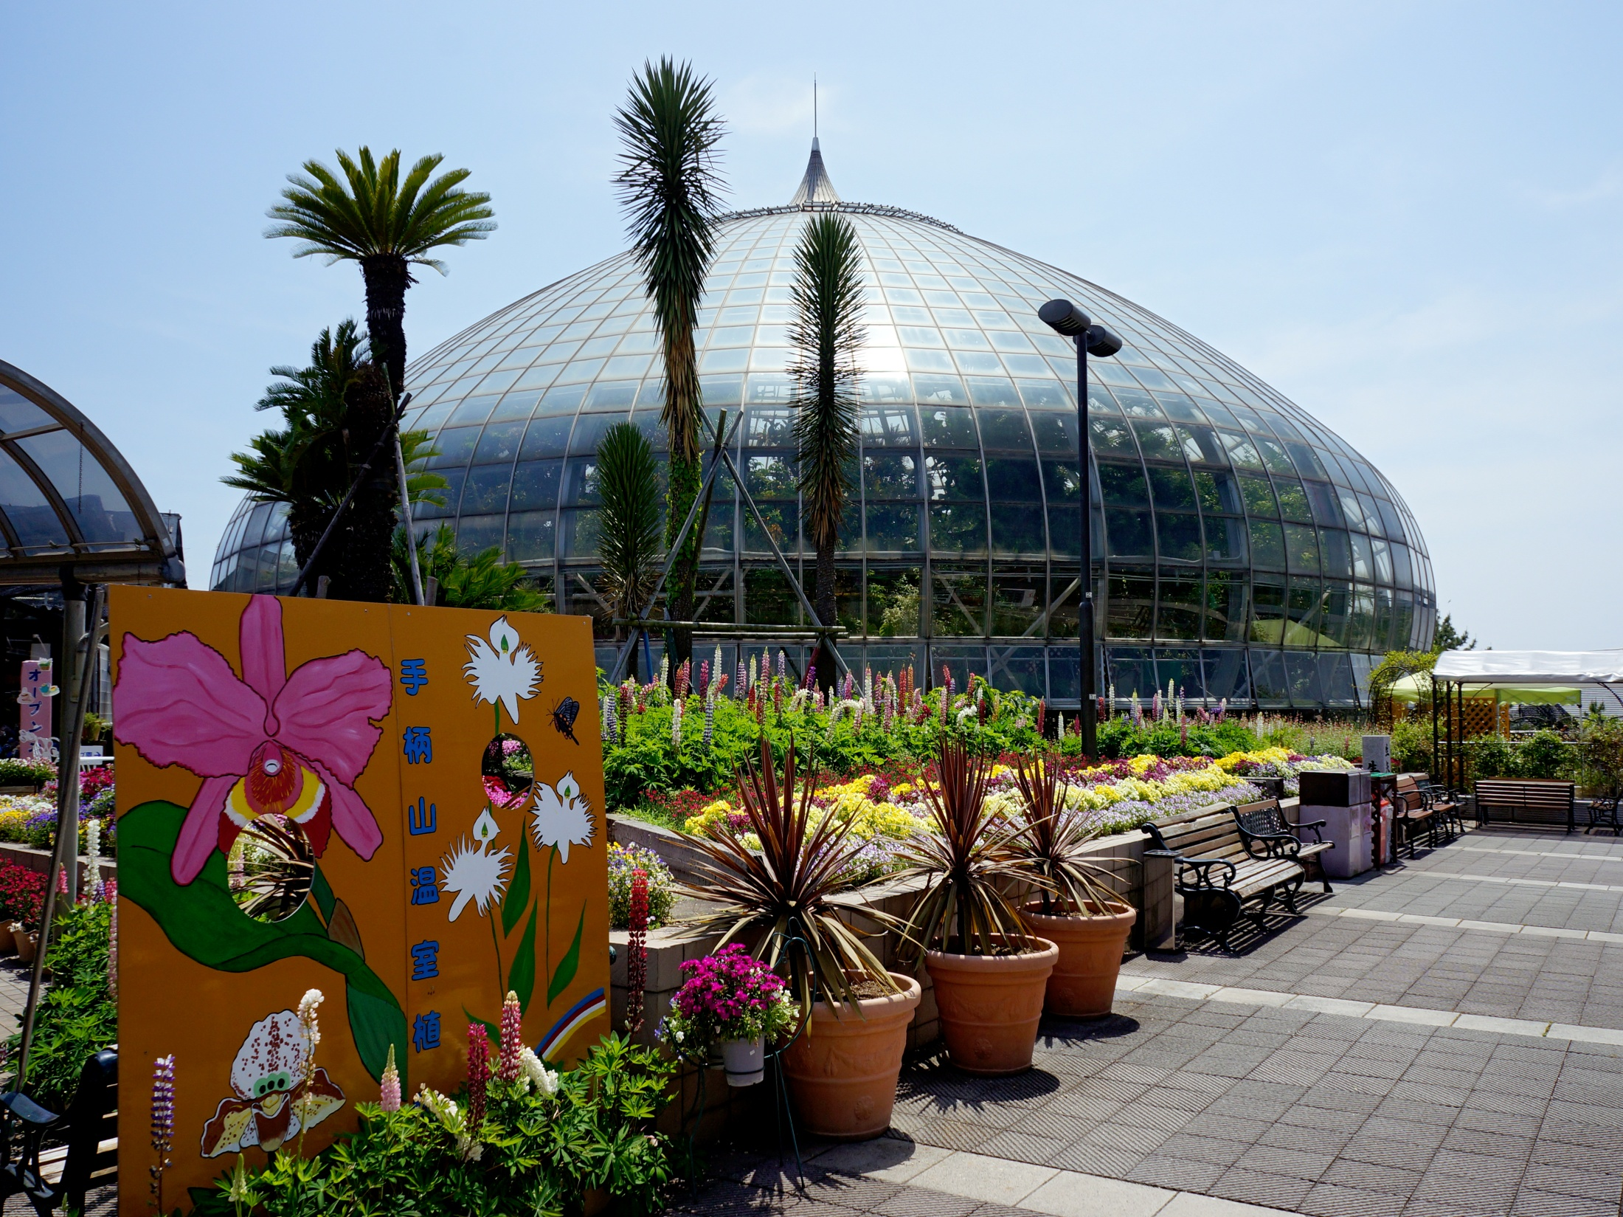
Notes:
Tegarayama Central Park en Himeji.

Slide 47
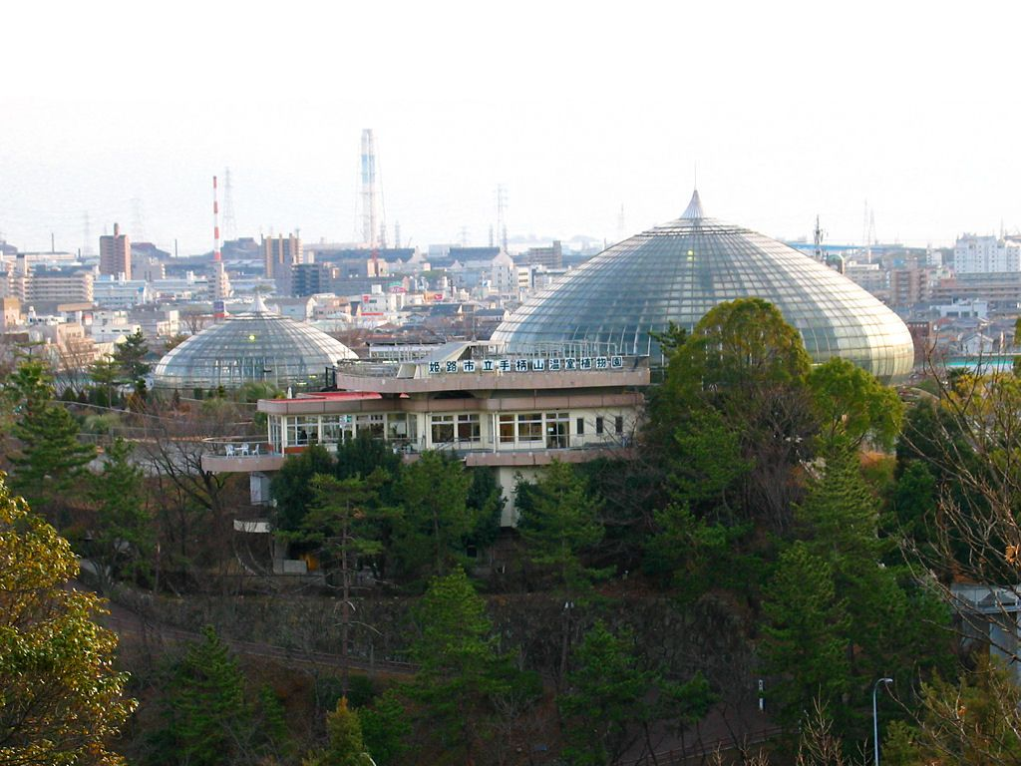
Notes:
Tegarayama Central Park en Himeji.

Slide 48
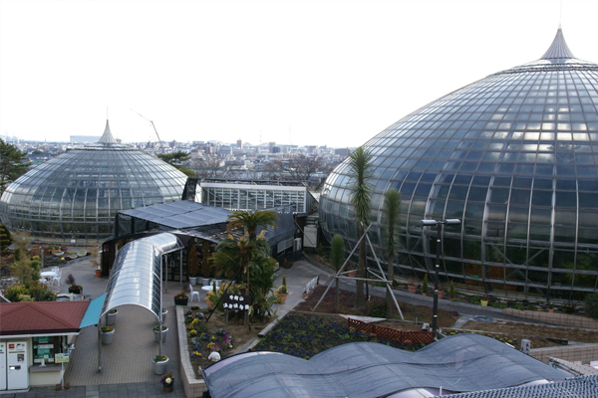
Notes:
Tegarayama Central Park en Himeji.

Slide 49
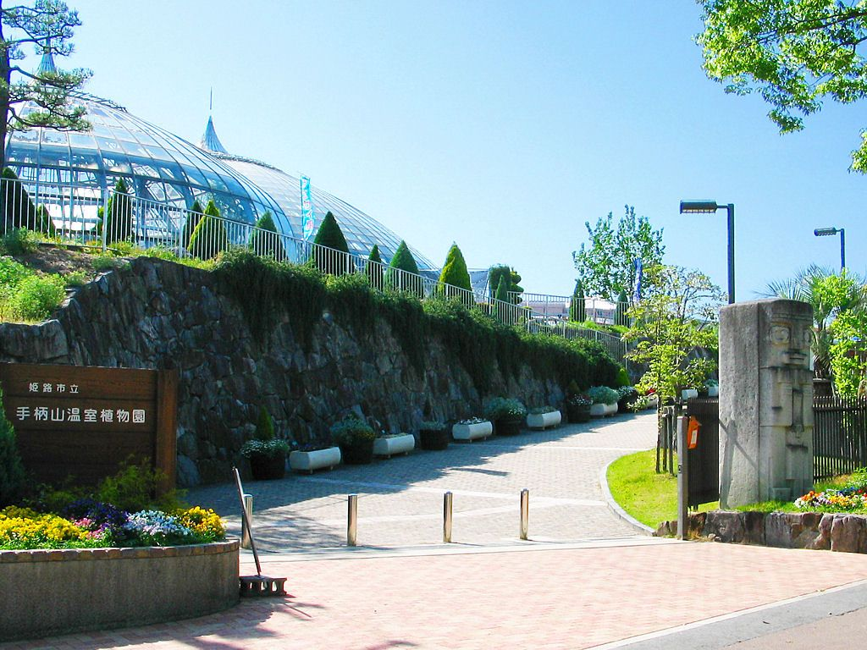
Notes:
Tegarayama Central Park en Himeji.

Slide 50
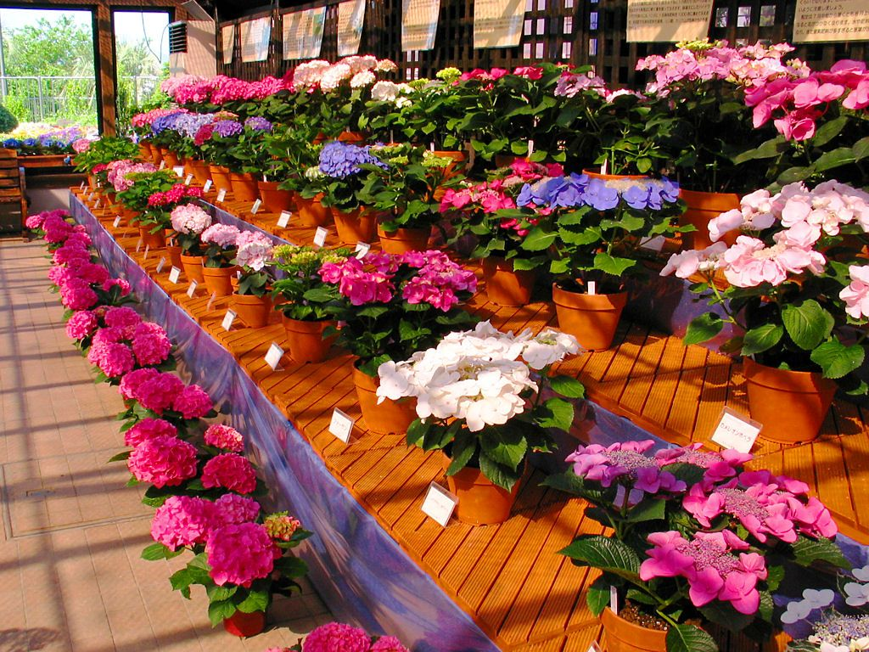
Notes:
Tegarayama Central Park en Himeji.

Slide 51
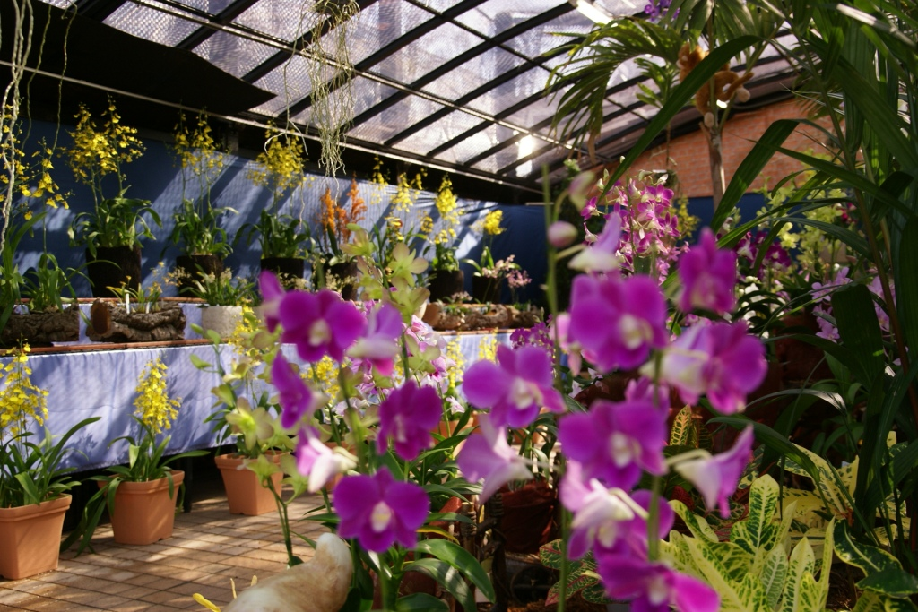
Notes:
Tegarayama Central Park en Himeji.

Slide 52
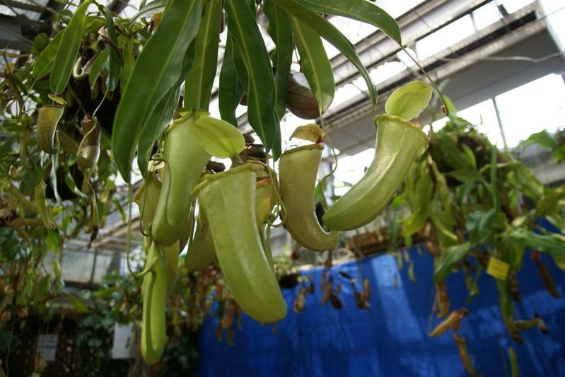
Notes:
Tegarayama Central Park en Himeji..-Nepenthes

Slide 53

Notes:
Tegarayama Central Park en Himeji.-Nepenthes

Slide 54

Notes:
Tegarayama Central Park en Himeji..-Spathodea campanulata

Slide 55

Notes:
Tegarayama Central Park en Himeji..-Orquideas

Slide 56

Notes:
Tegarayama Central Park en Himeji.

Slide 57

Notes:
Tegarayama Central Park en Himeji.

Slide 58

Notes:
Tegarayama Central Park en Himeji.

Slide 59

Notes:
Tegarayama Central Park en Himeji.

Slide 60

Notes:
Tegarayama Central Park en Himeji.

Slide 61
Tennoji Botanical Garden.-Osaka
El Parque Tennoji es un parque con jardín botánico situado en 1-108, Chausuyama-cho, de Tennōji-ku , Osaka , Japón
Tennoji Zoo
Osaka Museo Municipal de Arte
Invernadero
Keitakuen
Chausuyama Tumba

Slide 62

Notes:
Tennoji Park.-

Slide 63

Notes:
Tennōji Park.-Botanical Garden.-Osaka

Slide 64

Notes:
Tennōji Park.-Botanical Garden.-Osaka

Slide 65

Notes:
Tennōji Park.-Botanical Garden.-Osaka

Slide 66

Notes:
Tennōji Park.-Botanical Garden.-Osaka

Slide 67

Notes:
Tennōji Park.-Botanical Garden.-Osaka

Slide 68

Notes:
Tennōji Park.-Botanical Garden.-Osaka

Slide 69

Notes:
Tennoji Botanical Garden.-Osaka

Slide 70


Slide 71


Slide 72




Notes:
Tennoji Park.-Flower Pillars

Slide 73

Notes:
Tennoji Park.-Flower Orchids

Slide 74

Notes:
Tennoji Park.-White flowers

Slide 75

Notes:
Tennoji Park.-Zoo sakura

Slide 76

Notes:
Tennoji Park.-Zoo Park

Slide 77

Notes:
Tennōji Park.-Botanical Garden.-

Slide 78

Notes:
Tennōji Park.-Botanical Garden.-

Slide 79

Notes:
Tennōji Park.-Botanical Garden.-Osaka

Slide 80

Notes:
Tennōji Park.-Botanical Garden.-

Slide 81

Notes:
Tennōji Park.-Botanical Garden.-k

Slide 82

Notes:
Tennōji Park.-Botanical Garden.-k

Slide 83

Notes:
Tennōji Park.-Botanical Garden.-Osaka

Slide 84

Notes:
Tennōji Park.-Botanical Garden.-Osaka

Slide 85

Notes:
Tennōji Park.-Botanical Garden.-Osaka

Slide 86

Notes:
Tennōji Park.-Botanical Garden.-Osaka

Slide 87

Notes:
Tennōji Park.-Botanical Garden.-Osaka

Slide 88

Notes:
Tennōji Park.-Botanical Garden.-Osaka

Slide 89

Notes:
Tennōji Park.-Botanical Garden.-Osaka

Slide 90

Notes:
Tennōji Park.-Botanical Garden.-Osaka

Slide 91
Yubu Island Okinawa
Esta pequeña isla se encuentra junto a Mihara Village, en el lado oriental de la isla de Iriomote.
El agua que divide Yubu isla de su vecino más grande es tan superficial que se puede cruzar a pie. Aunque es posible que caminar a través de la mayoría de las personas que visitan la isla Yubu electo para un paseo en el popular todavía ligeramente anticuado buscando taxis búfalo de agua.
De vez en cuando se puede ver los coches o camiones de conducción a través del agua también.

Slide 92

Notes:
Yubu Island Okinawa.-Pref_ apan

Slide 93

Notes:
Yubu Island Okinawa.-

Slide 94

Notes:
Yubu Island Okinawa.-

Slide 95

Notes:
Yubu Island Okinawa.-

Slide 96

Notes:
Yubu Island Okinawa.-

Slide 97

Notes:
Yubu Island Okinawa.-

Slide 98

Notes:
Yubu Island Okinawa.-Thunbergia

Slide 99

Notes:
Yubu Island Okinawa.-

Slide 100

Notes:
Yubu Island Okinawa.-

Slide 101

Notes:
Yubu Island Okinawa.-

Slide 102

Notes:
Yubu Island Okinawa.-

Slide 103
Yumenoshima Tropical Greenhouse Dome
El invernadero tropical Yumenoshima , también llamado a veces el Yumenoshima Tropical Planta Dome, es un jardín botánico situado en 3-2, Yumenoshima, Koto, Tokio , Japón .
Es operado por la Asociación Parque Metropolitano de Tokio y abierto todos los días excepto los lunes; una cuota de admisión se carga.
El efecto invernadero se estableció en 1988 en Yumenoshima ("Island Dream") Park, un vertedero recuperado y vertedero en la bahía de Tokio .

Slide 104
Sus tres cúpulas actualmente contienen cerca de 1.000 especies de plantas tropicales y semitropicales.
El domo cuenta con un bosque tropical con helechos y cascada, B Cúpula representa un pueblo tropical, y C de la bóveda contiene la vegetación de las islas de Ogasawara . También hay una pequeña seccion dedicada a la planta carnívora .
Las colecciones de plantas de las cúpulas 'incluyen palmeras , orquídeas , plantas acuáticas, Pandanus , Hevea brasiliensis , Samanea saman , Barringtonia racemosa , Satakentia liukiuensis , Cyathea lepifera, C. mertensiana, C. spinulosa , y Dicksonia antarctica .

Slide 105

Notes:
Yumenoshima Tropical Greenhouse Dome.

Slide 106

Notes:
Yumenoshima Tropical Greenhouse Dome

Slide 107

Notes:
Yumenoshima Tropical Greenhouse Dome

Slide 108

Notes:
Yumenoshima Tropical Greenhouse Dome.

Slide 109

Notes:
Yumenoshima Tropical Greenhouse Dome.

Slide 110

Notes:
Yumenoshima Tropical Greenhouse Dome.

Slide 111

Notes:
Yumenoshima Tropical Greenhouse Dome.

Slide 112

Notes:
Yumenoshima Tropical Greenhouse Dome

Slide 113


Slide 114

Notes:
Yumenoshima Tropical Greenhouse Dome

Slide 115

Notes:
Yumenoshima Tropical Greenhouse Dome

Slide 116

Notes:
Yumenoshima Tropical Greenhouse Dome

Slide 117


Slide 118


Notes:
Yumenoshima Tropical Greenhouse Dome.

Slide 119

Notes:
Yumenoshima Tropical Greenhouse Dome.

Slide 120

Notes:
Yumenoshima Tropical Greenhouse Dome.

Slide 121


Slide 122






Notes:
Yumenoshima Tropical Greenhouse Dome.

Slide 123

Notes:
Yumenoshima Tropical Greenhouse Dome.

